Slide 1
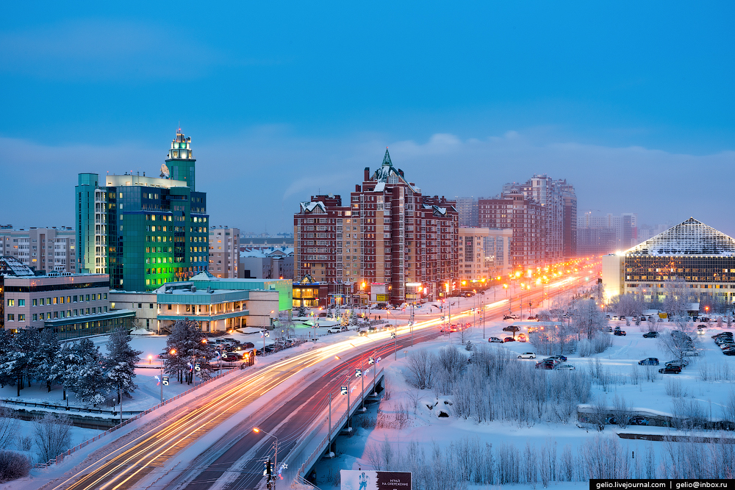

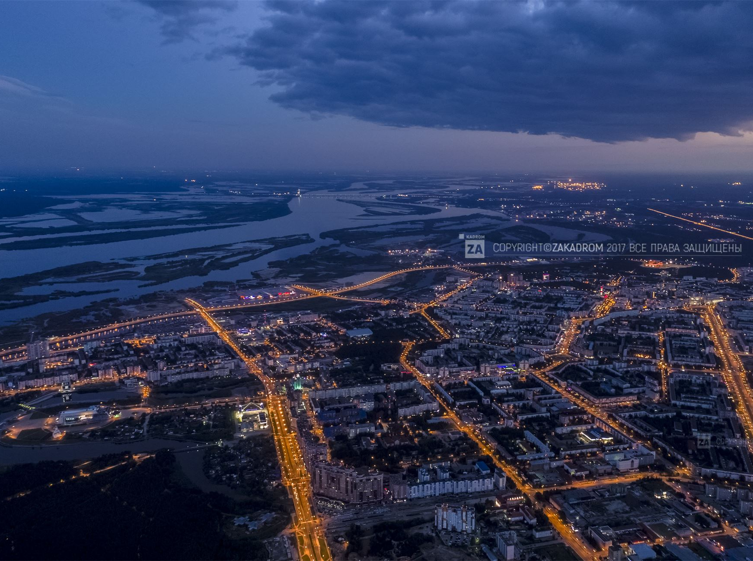
О порядкЕ предоставления
финансовой поддержки
субъектам малого и среднего предпринимательства
в рамках реализации муниципальной программы «Развитие малого и среднего предпринимательства в городе Сургуте
на период до 2030 года»
в 2022 году

Slide 2
Муниципальная программа «Развитие малого и среднего предпринимательства в городе Сургуте на период до 2030 года» (постановление Администрации города от 15.12.2015 № 8741)
Порядок представления субсидий субъектам малого и среднего предпринимательства в целях финансового обеспечения затрат (ЦМИТ, начинающие в производственной сфере)
(постановление Администрации города от 30.11.2018 № 9146)
Порядок предоставления субсидий физическим лицам, не являющимся индивидуальными предпринимателями и применяющим специальный налоговый режим «Налог на профессиональный доход», в целях возмещения затрат
(постановление Администрации города от 22.09.2021 № 8354)
Порядок представления субсидий субъектам малого и среднего предпринимательства в целях возмещения затрат
(постановление Администрации города от 15.06.2018 № 4437)

Slide 3
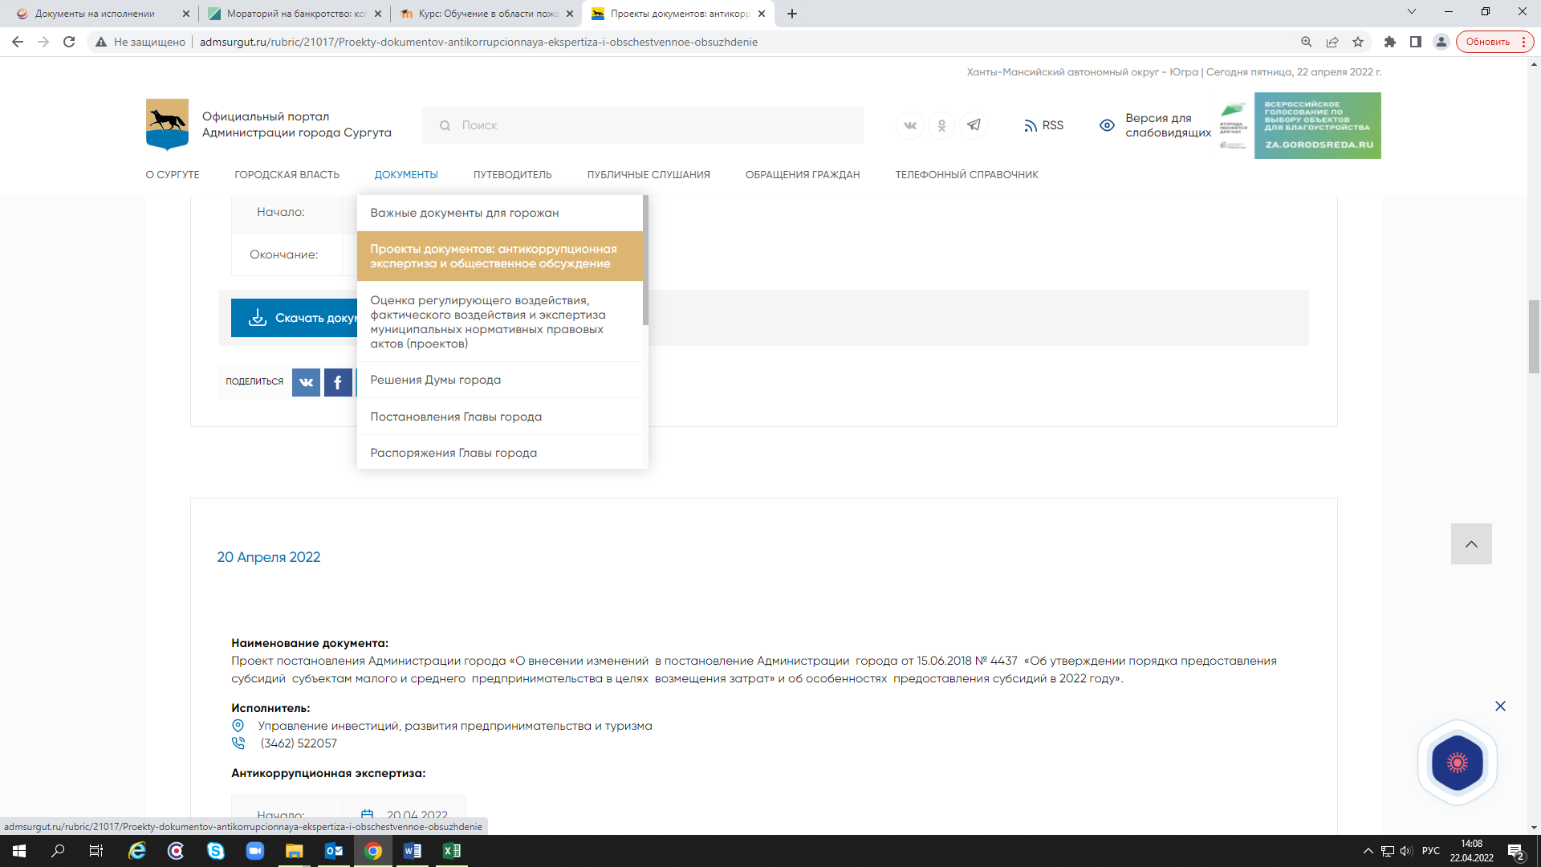
www.admsurgut.ru

Slide 4
Категории получателей финансовой поддержки в виде возмещения затрат
Cоциально значимые
(приоритетные)
виды деятельности
Социальные
предприниматели
Начинающие предприниматели, осуществляющие СЗВД
Инновационные компании

Slide 5
Порядок представления субсидий субъектам малого и среднего предпринимательства в целях возмещения затрат
1.
Приостановлено по 31.12.2022 действие норм постановления, устанавливающих требование к участнику отбора об отсутствии неисполненной обязанности по уплате налогов, сборов, страховых взносов,
а также задолженности по денежным обязательствам перед бюджетом города.

Slide 6
Порядок представления субсидий субъектам малого и среднего предпринимательства в целях возмещения затрат
2.
Из перечня социально значимых (приоритетных) видов деятельности исключены виды деятельности, при осуществлении которых возможно получение статуса «Социальное предприятие»:
- образование дополнительное детей и взрослых (85.41);
- деятельность в области здравоохранения (86);
- деятельность по уходу с обеспечением проживания (87);
- предоставление социальных услуг без обеспечения проживания (88);
- деятельность в области спорта (93.1);
- деятельность физкультурно-оздоровительная (96.04).

Slide 7
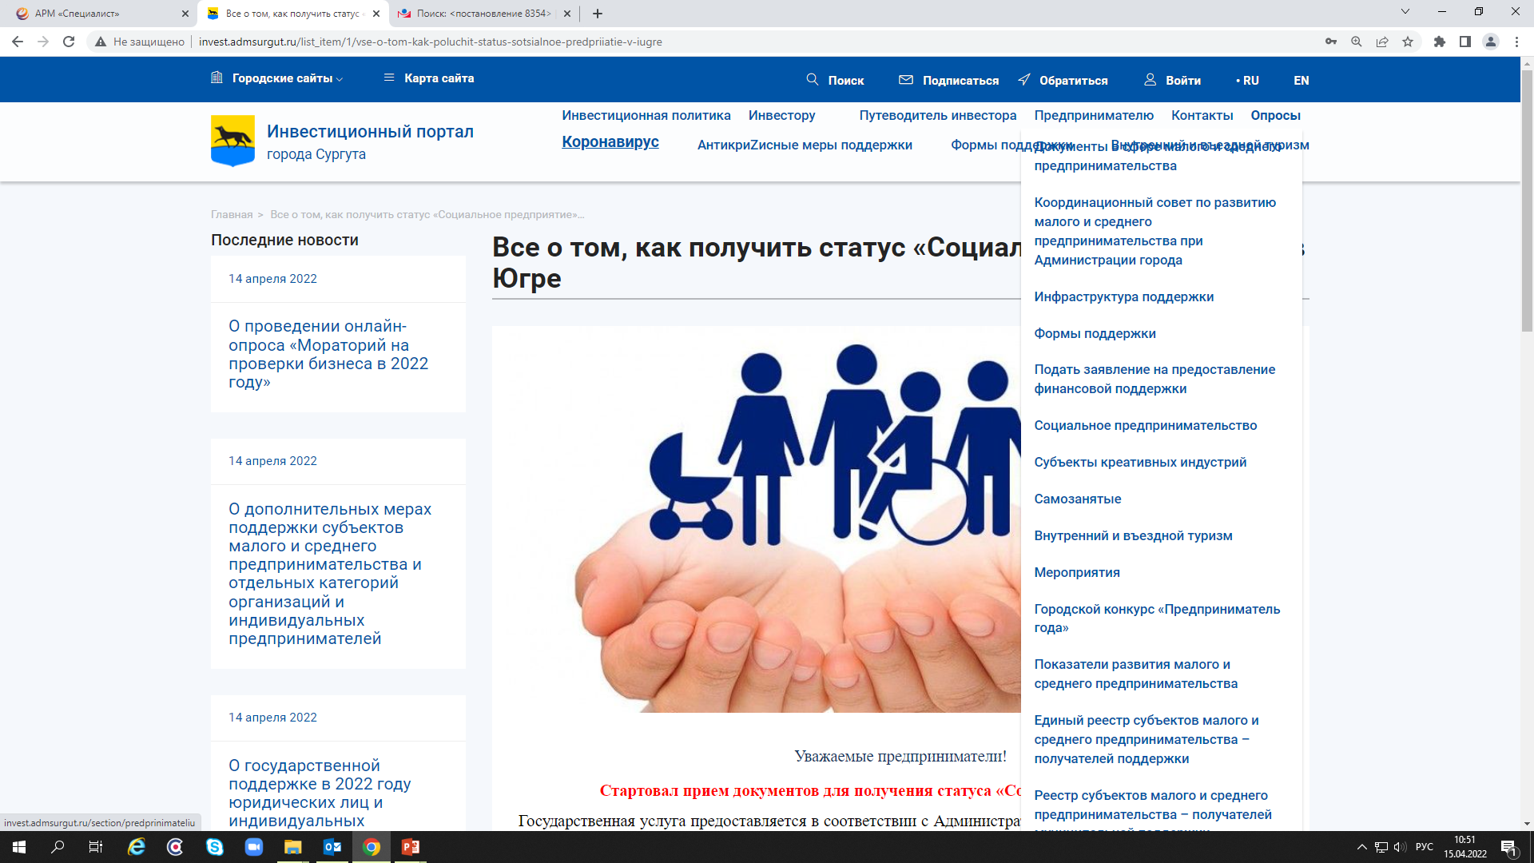
Социальное предпринимательство
Предпринимательская деятельность, направленная на достижение общественно полезных целей, способствующая решению социальных проблем граждан и общества и осуществляемая в соответствии с условиями, предусмотренными ч. 1 ст. 24.1
Федерального закона от 24.07.2007 № 209-ФЗ.
Подробнее о получении статуса «социальное предприятие» можно узнать на Инвестиционном портале города Сургута в разделе
«Предпринимателю» – «Социальное предпринимательство»

Slide 8
Порядок представления субсидий субъектам малого и среднего предпринимательства в целях возмещения затрат
3.
Реализован «пакетный подход»
- подача единого пакета документов от заявителя по всем подходящим направлениям поддержки и установление предельного размера субсидии на одного участника отбора в целом по всем направлениям предоставления поддержки в год:
в отношении социально значимых (приоритетных) видов деятельности не более 600 тыс. рублей в год,
в отношении социальных предпринимателей - не более 700 тыс. рублей в год.

Slide 9
Социально значимых (приоритетных) видов деятельности (ОКВЭД-2)
- сельское, лесное хозяйство, охота, рыболовство и рыбоводство (01, 02, 03);
- производство пищевых продуктов (за исключением производства напитков) (10);
- производство текстильных изделий (13);
- производство одежды (14);
- производство кожи и изделий из кожи (15);
- обработка древесины и производство изделий из дерева и пробки, кроме мебели, производство изделий из соломки и материалов для плетения (16);
- производство бумаги и бумажных изделий (17);
- производство химических веществ и химических продуктов (20);
- производство резиновых и пластмассовых изделий (22);
- производство прочей неметаллической минеральной продукции (23);
- производство металлургическое (24);
- производство готовых металлических изделий, кроме машин и оборудования (25);
- производство компьютеров, электронных и оптических изделий (26);
- производство электрического оборудования (27);
- производство машин и оборудования, не включенных в другие группировки (28);
- производство автотранспортных средств, прицепов и полуприцепов (29);
- производство прочих транспортных средств и оборудования (30);
- производство мебели (31);
- производство прочих готовых изделий (32);
- деятельность ресторанов и услуги по доставке продуктов питания (не реализующих алкоголь и сигареты) (56.1);
- разработка компьютерного программного обеспечения, консультационные услуги в данной области и другие сопутствующие услуги (62);
- деятельность в области информационных технологий (63);
- деятельность туристических агентств и прочих организаций, предоставляющих услуги в сфере туризма (79);
- ремесленная деятельность (16.2,23.7, 25.5, 32.99.8, 90.03).

Slide 10
Социально значимые (приоритетные)
виды деятельности по направлению
«возмещение затрат, связанных с началом предпринимательской деятельности»
+
85.41 – образование дополнительное детей и взрослых
86 – деятельность в области здравоохранения
87 – деятельность по уходу с обеспечением проживания
88 – предоставление социальных услуг без обеспечения проживания
93.1 – деятельность в области спорта
96.04 – деятельность физкультурно-оздоровительная

Slide 11
Требования к получателям поддержки
Является субъектом малого и среднего предпринимательства, сведения о котором внесены в Единый реестр субъектов малого и среднего предпринимательства Федеральной налоговой службы
Осуществляет деятельность на территории города Сургута
Осуществляет социально значимый вид деятельности или деятельность в сфере социального предпринимательства
Не находится в процессе реорганизации, ликвидации, в отношении него не введена процедура банкротства, деятельность участника отбора не приостановлена в порядке, предусмотренном законодательством Российской Федерации, а участник отбора – индивидуальный предприниматель не должен прекратить деятельность в качестве индивидуального предпринимателя
Не получает средства из бюджета города Сургута на основании иных муниципальных правовых актов на цели, установленные Порядком
Не осуществляет производство и (или) реализацию подакцизных товаров, а также добычу и (или) реализацию полезных ископаемых, за исключением общераспространенных полезных ископаемых
Не находится в реестре недобросовестных поставщиков (подрядчиков, исполнителей) в связи с отказом от исполнения заключенных государственных (муниципальных) контрактов о поставке товаров, выполнении работ, оказании услуг по причине введения политических или экономических санкций иностранными государствами, совершающими недружественные действия в отношении Российской Федерации, граждан Российской Федерации или российских юридических лиц, и (или) введением иностранными государствами, государственными объединениями и (или) союзами и (или) государственными (межгосударственными) учреждениями иностранных государств или государственных объединений и (или) союзов мер ограничительного характера

Slide 12
Направления финансовой поддержки
 | Возмещение части затрат на аренду нежилых помещений |  | возмещение осуществляется в размере 50% затрат, но не более 200 тыс. рублей на одного участника отбора в год.
 | Возмещение части затрат по приобретению оборудования (основных средств) и лицензионных программных продуктов |  | возмещение осуществляется в размере 80% затрат, но не более 300 тыс. рублей на одного участника отбора в год (за исключением мебели и смартфонов).
 | Возмещение части затрат на оплату коммунальных услуг нежилых помещений |  | возмещение осуществляется в размере 50% затрат, но не более 200 тыс. рублей на одного участника отбора в год.
 | Возмещение части затрат, связанных с началом предпринимательской деятельности |  | возмещение осуществляется в размере 80% затрат, но не более 300 тыс. рублей на одного участника отбора в год. Финансовая поддержка предоставляется в виде возмещения части затрат, связанных с началом предпринимательской деятельности: - расходы на аренду (субаренду) нежилых помещений; - оплата коммунальных услуг нежилых помещений; - приобретение основных средств для осуществления деятельности; - приобретение инвентаря производственного назначения; - расходы на рекламу; - выплаты по передаче прав на франшизу (паушальный взнос); - ремонтные работы в нежилых помещениях, выполняемые при подготовке помещений к эксплуатации.

Slide 13
Перечень документов
Заявка на предоставление субсидии (приложение 1 к порядку предоставления субсидий, установленному постановлением Администрации города от 15.06.2018 № 4437)
Опись документов
В случае представления заявки представителем субъекта МСП – документ, подтверждающий полномочия лица на осуществление действий от имени участника отбора (доверенность, подписанная руководителем организации либо индивидуальным предпринимателем)
Для индивидуальных предпринимателей, зарегистрированных за пределами города Сургута – документ, подтверждающий право собственности на нежилое помещение или право пользования нежилым помещением (при условии заключения)
Документы, подтверждающие произведенные расходы, оформленные на участника отбора:
- договор со всеми приложениями и дополнительными соглашениями (при условии заключения);
- счет (при условии оплаты на основании счета, выставленного производителем товаров, работ, услуг, в том числе, указанного в платежных документах);
- акт выполненных работ (оказанных услуг) (при возмещении части затрат на аренду нежилых помещений – акт выполненных работ (оказанных услуг) – при условии, что его подписание предусмотрено условиями договора), товарная накладная или универсальный передаточный документ
Документы, подтверждающие факт оплаты:
- чеки ККТ (оформленные в соответствии с Федеральным законом от 22.05.2003 № 54-ФЗ);
- слипы;
- чеки электронных терминалов при проведении операций с использованием банковской карты;
- платежное поручение с отметкой банка об исполнении

Slide 14
Особенности формирования пакета документов
В случае, если договор аренды (субаренды) в соответствии с Гражданским кодексом Российской Федерации подлежит государственной регистрации, возмещению подлежат затраты, понесенные после государственной регистрации.
В случае возмещения затрат на аренду или коммунальные услуги, сумма платежей, подлежащих возмещению, должна отдельно отражаться в договоре аренды (субаренды).
К возмещению принимаются затраты по договорам аренды (субаренды) нежилых помещений без учета затрат на коммунальные и иные дополнительные услуги, дополнительные платежи (уборка, охрана, земельный налог и другие) и за завершенный расчетный период.
В случае включения в арендную плату стоимости коммунальных и иных дополнительных услуг, дополнительных платежей в договоре аренды (субаренды) должна отражаться сумма арендной платы за пользование нежилым помещением и сумма платежей за такие услуги, дополнительных платежей либо порядок их расчета, позволяющий рассчитать сумму арендной платы и (или) сумму таких услуг, дополнительных платежей.
В случае если в договоре аренды (субаренды) не отражена сумма таких платежей, либо порядок их расчета, возмещение осуществляется в размере 40% от фактически понесенных и документально подтвержденных затрат.

Slide 15
Особенности формирования пакета документов
Заявление на предоставление субсидии и опись документов представляются в оригинале
Документы к заявке представляются в виде копий, все листы которых должны быть заверены подписью руководителя и печатью (при наличии печати)
В случае наличия в документах ссылок на договоры, заказы клиента, счета и др., данные документы должны быть приложены к заявлению на предоставление субсидии
В соответствии с платежными документами расходы должны быть произведены участником отбора, то есть хозяйствующим субъектом (ООО или ИП). Также, в соответствии с п. 6.1 ст. 4.7 федерального закона № 54-ФЗ кассовый чек или бланк строгой отчетности, сформированные при осуществлении расчетов между организациями и (или) ИП с использованием наличных денег и (или) с предъявлением электронных средств платежа, должен содержать, в том числе:
-наименование покупателя (наименование организации, фамилия, имя, отчество (при наличии) индивидуального предпринимателя);
- ИНН покупателя.

Slide 16
Обязанности получателей субсидий
Использовать средства субсидии в целях текущей финансово-хозяйственной деятельности
Предоставлять отчет об исполнении принятых обязательств. Срок, форма и подтверждающие документы к отчету определяются соглашением о предоставлении субсидии
Результатами (показателями) предоставления субсидии являются:
- осуществление деятельности на территории города Сургута не менее 1 года с даты получения субсидии, в случаях получения субсидии в виде возмещения затрат на оборудование – не менее 2 лет;
- сохранение среднесписочной численности работников и (или) увеличение среднесписочной численности работников в течение одного года с даты получения субсидии.
Субъект гарантирует соблюдение условий, установленных Порядком, и несет ответственность за их нарушение. В случае нарушения требований, установленных Порядком, субсидия подлежит возврату.
Проверки проводят:
Управление инвестиций, развития предпринимательства и туризма
Контрольно-ревизионное управление
УМВД по г. Сургуту и по ХМАО-Югре
Прокуратура
По итогам проведенных в 2021 году проверок возбуждено 3 уголовных дела по ст. 159 УК РФ (Мошенничество), по 2 из которых вынесены обвинительные приговоры
(3 года лишения свободы и 3 года лишения свободы условно)

Slide 17
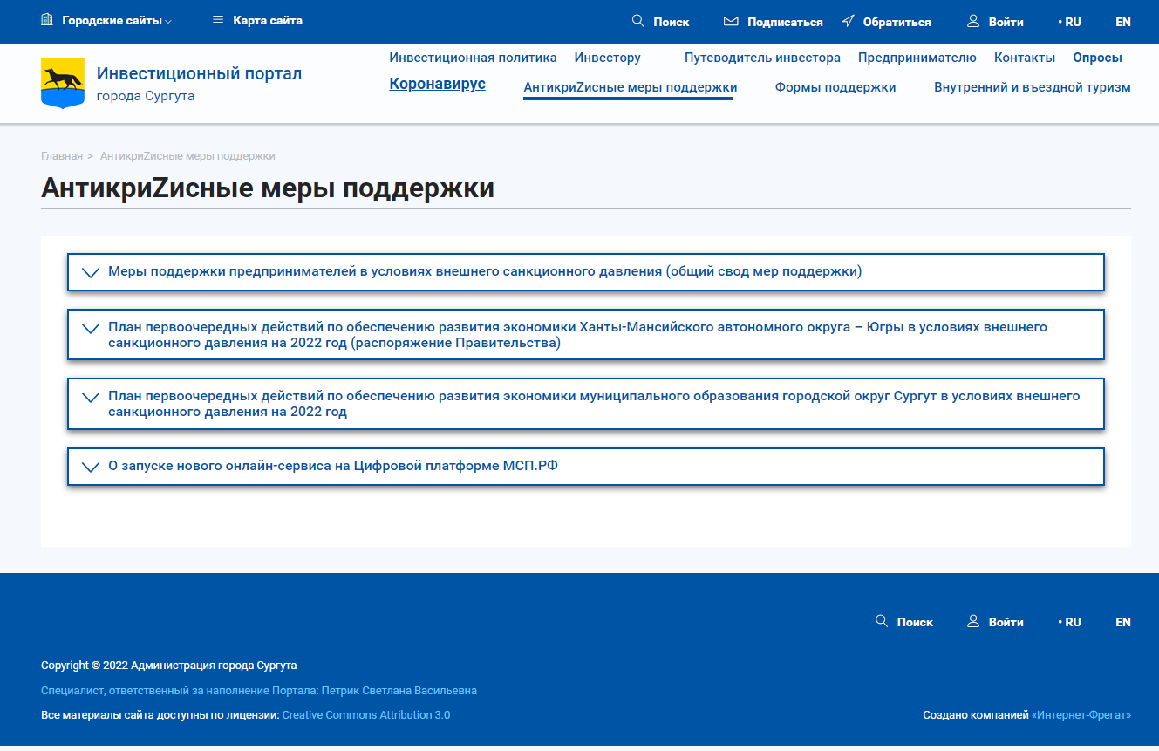
invest.admsurgut.ru

Slide 18


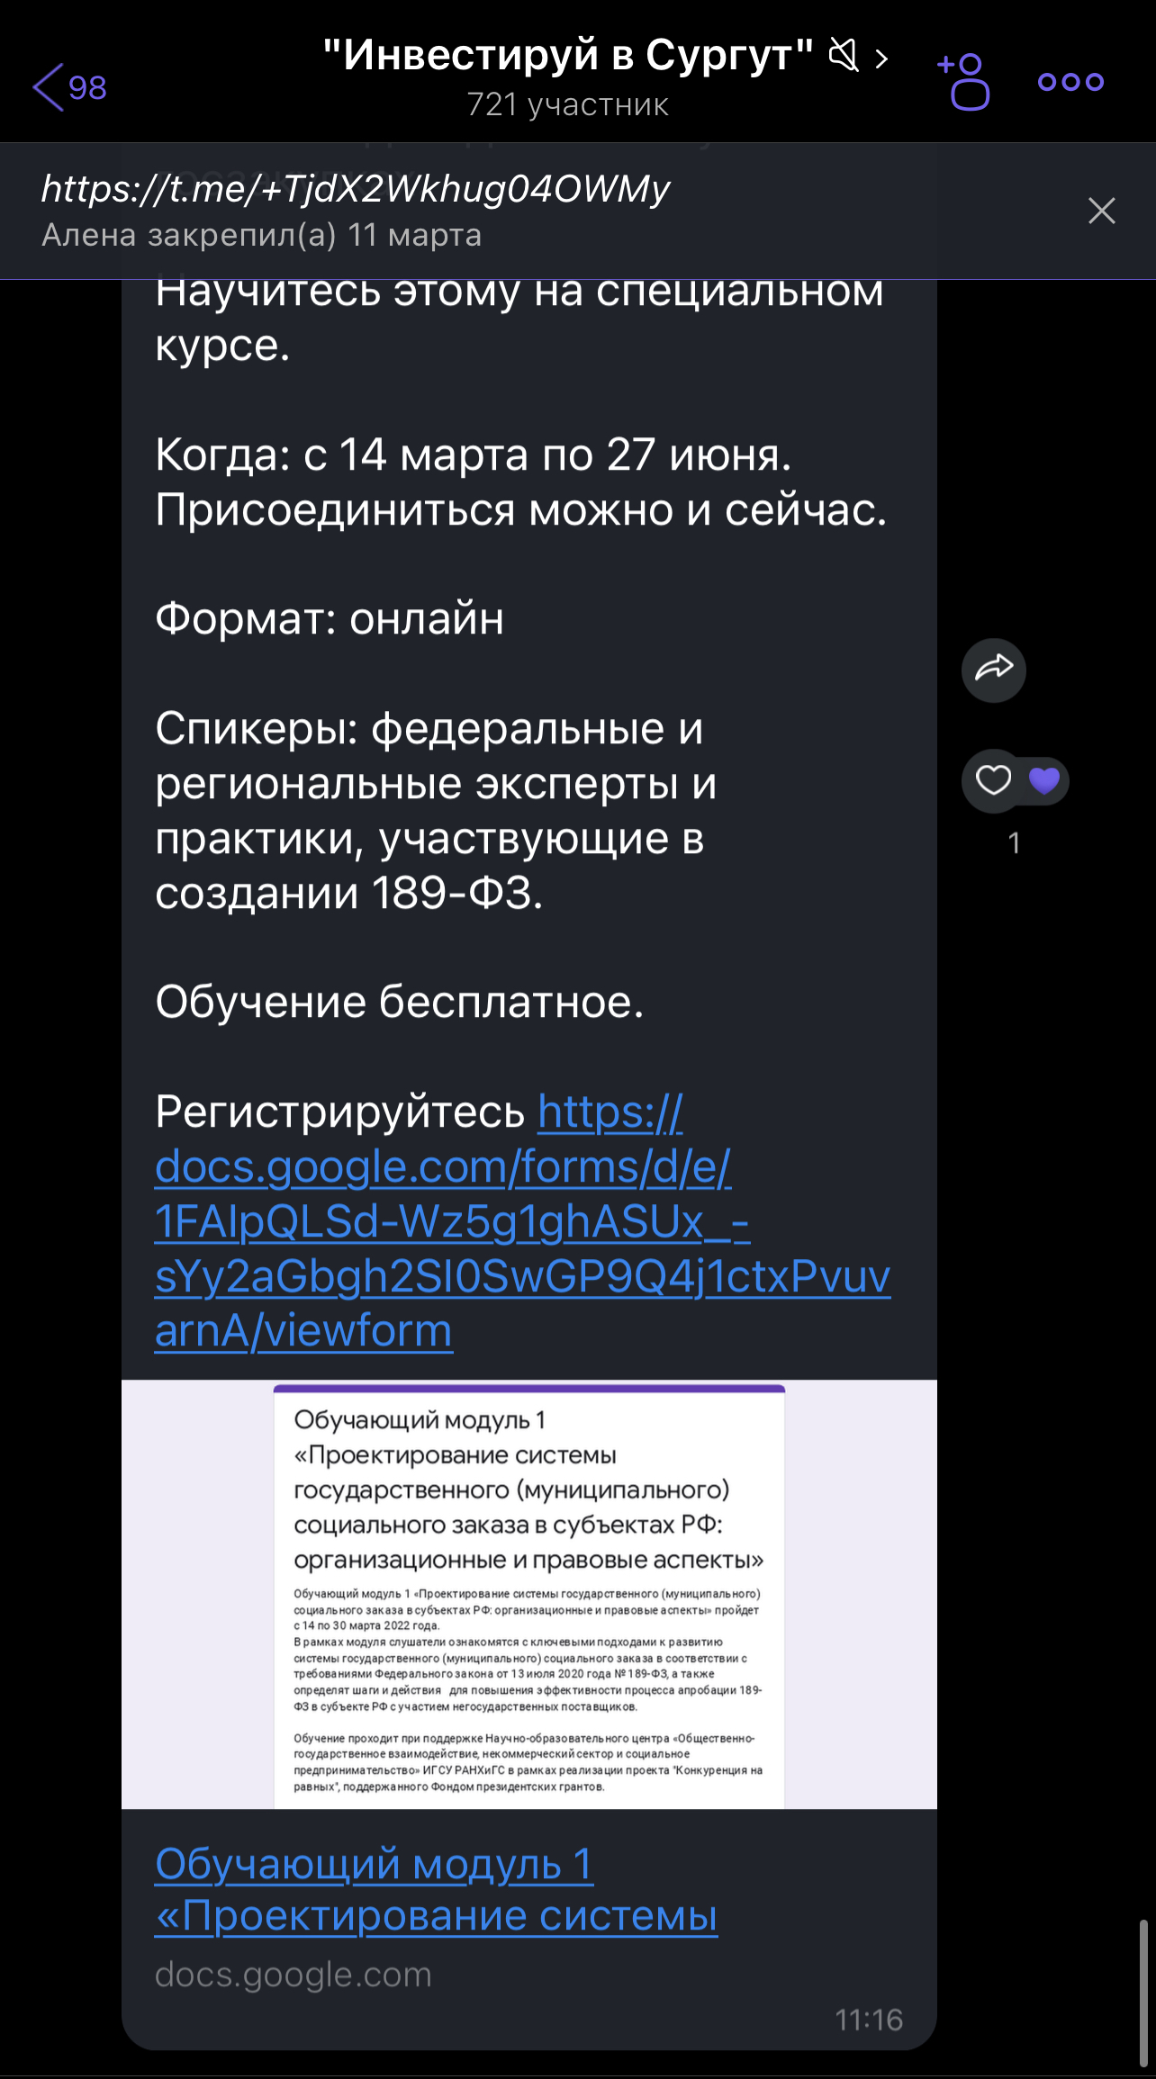
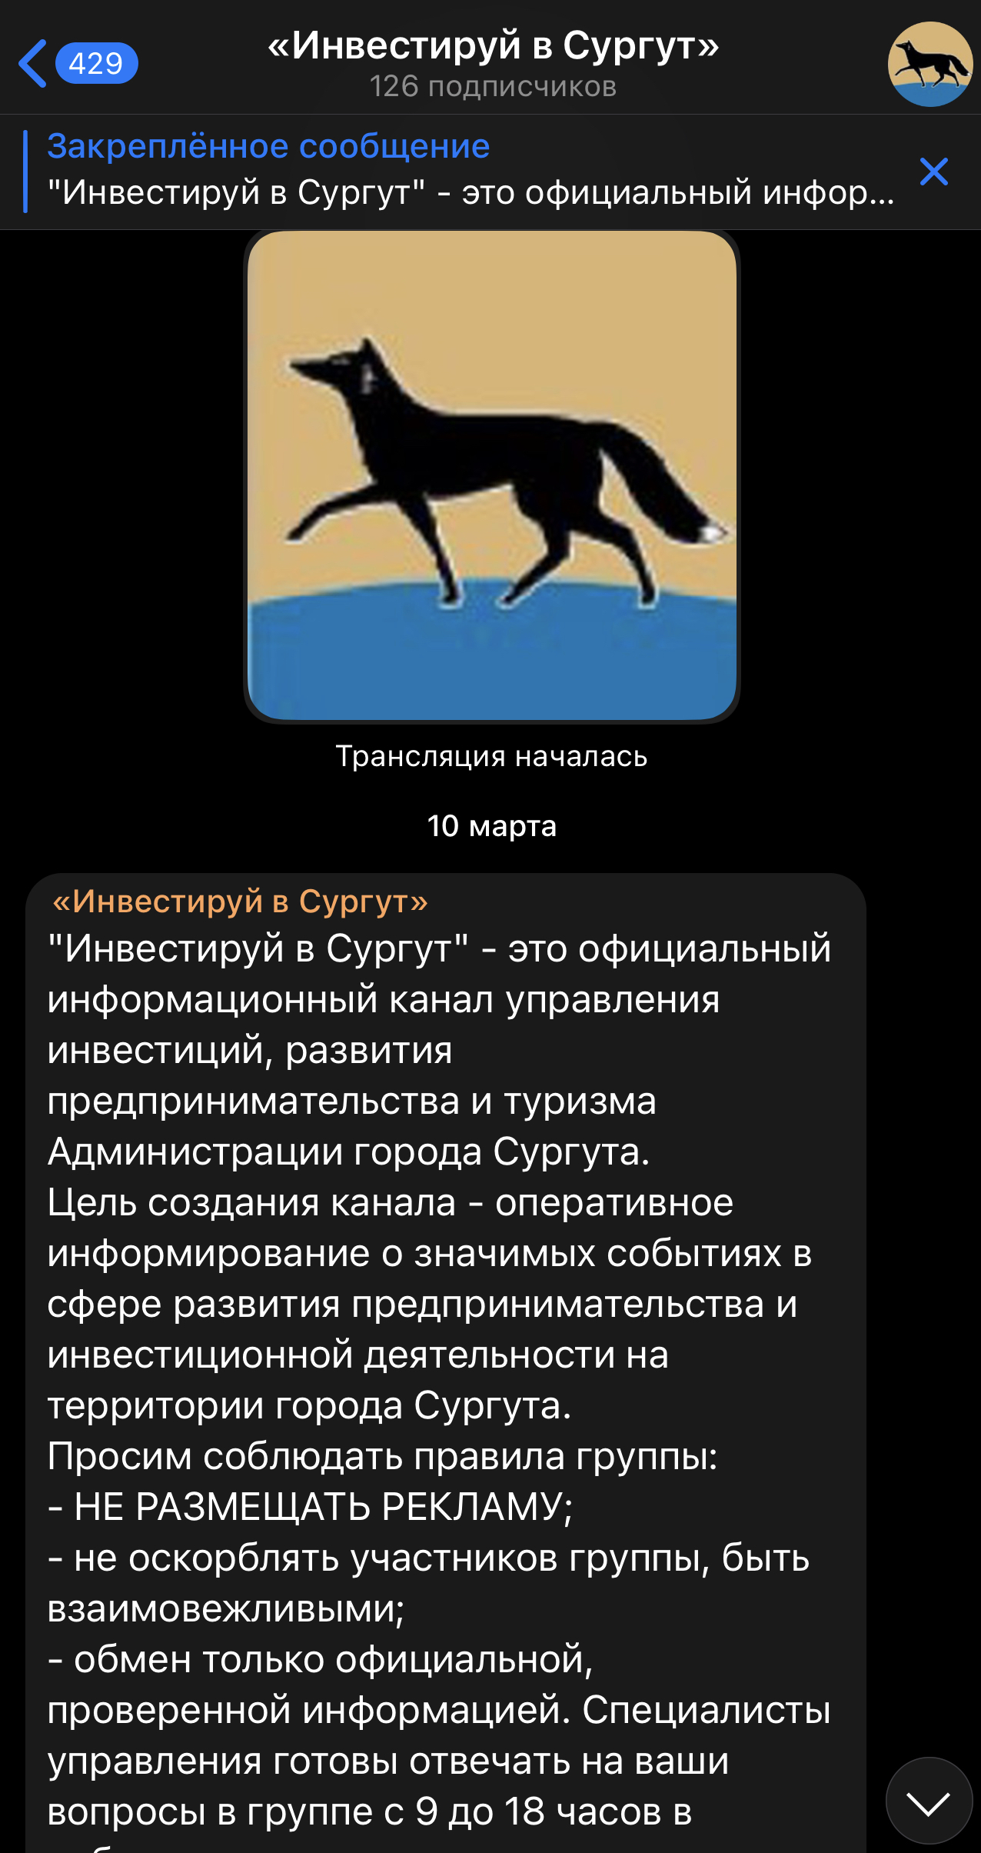
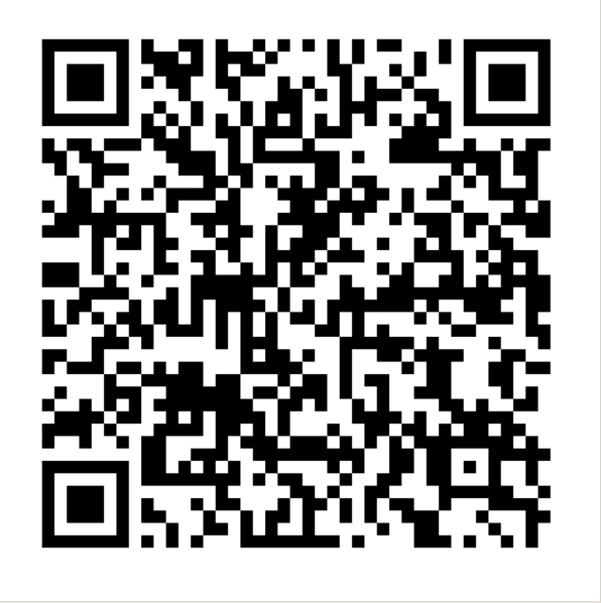
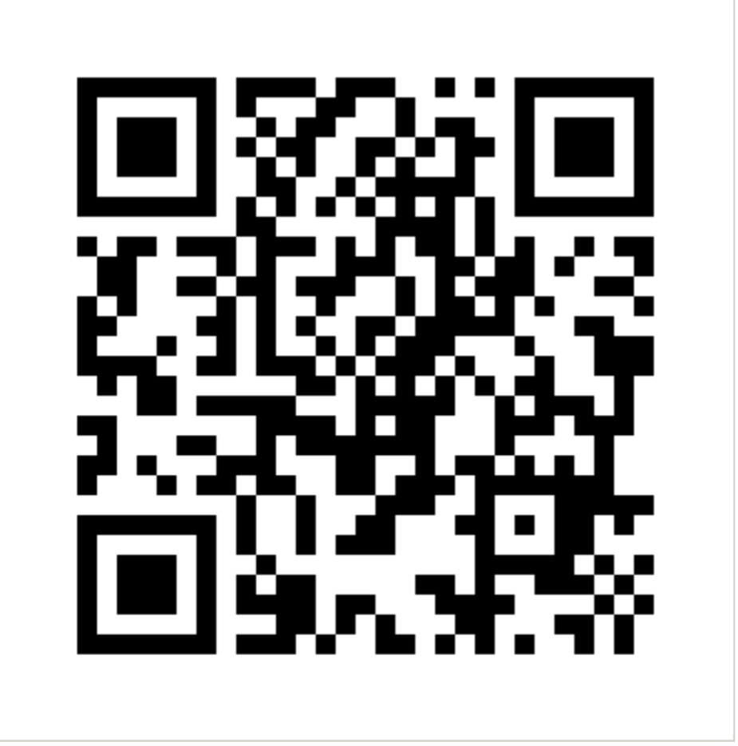
СОЦИАЛЬНЫЕ СЕТИ

Slide 19
Отдел развития предпринимательства
управления инвестиций, развития предпринимательства и туризма Администрации города Сургута
ул. Энгельса, 8, кабинеты 502, 504, 506
Телефоны: 522-122, 52-22-28, 52-21-20, 52-20-05

